Slide 1
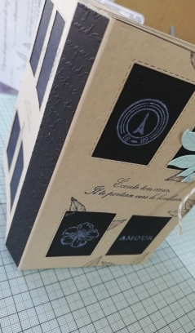
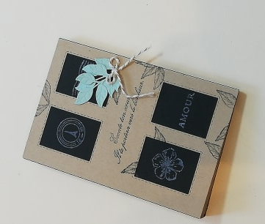
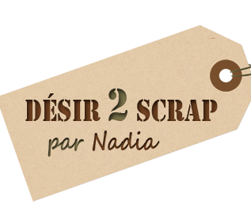
Mini album
Souvenirs
Il vous faudra :
1 des dies rectangulaire, carré ou autre + des tampons texte ou motifs
1 papier brune dune de 21 x 14,5 cm
1 papier brune dune de 10 x 14,5 cm
2 papiers brune dune de 19,5 x 14,5 cm
1 papier brune dune de 14 x 8,4 cm gaufré
2 papiers noirs de 9,4 x 14,5 cm
1 papier noir de 8,5 x 13,5 cm gaufré
1 papier noir de 1,8 x 14,3 cm gaufré
1papier noir de 14,5 x 2 cm
1 découpe noir rectangle de 5,5 x 9 cm
3 noir de 9 x 14 cm
1 papier piscine party de 8 x 4,5 cm
1 papier piscine party de 12 x 6,5 cm tamponné
2 rectangle de 3 x 4,5 cm brune dune tamponné
Des feuillages piscine party ou autre
Rdv le 09/04/2020 à 20h
Page facebook Scrap’Anet pour créer ensemble un mini album au format traditionnel pendant ce moment de confinement !
De la bonne humeur et des rires !

